Slide 1
CARRE MARC CV Web
Type de langage : HTML, CSS

Slide 2
SOMMAIRE
1. Lancement du projet
2. Analyse de la conception
3. Objectifs fixés
4. Déroulement du projet (réussites et difficultés)
5. Visionnage du projet
6. MAJ des objectifs
7. Conclusion

Slide 3
1. Lancement du projet
Choix du pole WEB : Ce qui m’a le plus intéressé parmi les autres, et le plus accessible selon moi en cette première année.
Choix du projet – CV Web site : Accessible, permet d’améliorer notre projet rapidement chaque semaine à l’aide de nos cours HTML/CSS. Projet qui coïncide avec notre programme et permet d’intégrer un milieu professionnel rapidement.
Choix du graphisme du site : Inspiration grâce à internet.
Lancement du projet : Croquis sur feuille qui ressemblais relativement à mon site.

Slide 4
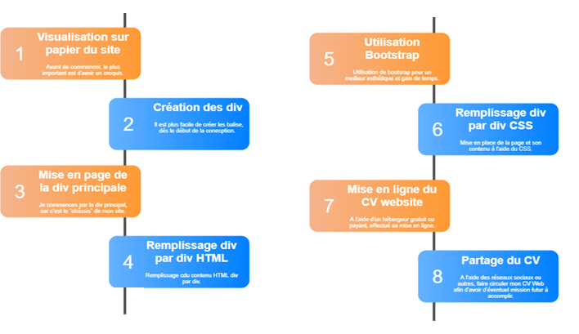
2. Analyse de la conception

Slide 5
2. Analyse de la conception

Slide 6
3. Objectifs fixés
- Me perfectionner en HTML CSS
- Apprendre à intégrer du JS dans une page HTML et comprendre comment créer du JS pour du HTML
- Respecter ma date de livraison quel que soit les imprévus
- Mettre mon CV en ligne afin qu’il soit visible par d’éventuel futur recruteur
- Créer une seule page avec plusieurs parties qui s’ouvrent et se ferment au clic

Slide 7
4. Déroulement du projet (réussites et difficultés)
Réussites : Créer un site fonctionnelle, image de fond qui se répète , mettre le CV en ligne, insertion de bootstraps, création code Qr fonctionnel.
Difficultés : Créer un menu sur le côté, insérer une animation JS, blanc autour du menu.

Slide 8
5. Visionnage du projet
..\index.html

Slide 9
6. MAJ des objectifs
- Insertion d’animation JS/Jquery pour la partie Skills et Portfolio
- Supprimer le style de menu sur le côté (souhaité auparavant)
- Faire un site responsive
- Adaptable en version mobile/tablette
- Faire fonctionner ma rubrique contact
- Respecter délais de livraison et planning prévisionnel

Slide 10
7. Conclusion
Ce projet se révèle très enrichissant, tant sur le plan professionnel qu’éducatif. Il me permet de progresser considérablement en HTML/CSS et va me permettre par la suite d’intégrer le monde professionnel très rapidement à l’aide de mon CV Web site qui sera mis en ligne.
Certaines étapes sont infranchissables ou difficiles mais à l’aide de mes cours, et des formations données par mes chefs de pôle je peux les franchir plus aisément.

